Slide 1
第一章初步体验oracle管理数据
Notes:
打发的说法

Slide 2
本章内容
Oracle数据库系统特点
启动Oracle数据库
创建数据表、序列，数据管理
使用JDBC访问Oracle数据库

Slide 3
本章目标
掌握如何启动Oracle数据库
熟练使用SQL命令管理数据表
熟练使用SQL命令管理序列
熟练使用SQL命令完成数据增删改查
熟练使用JDBC访问Oracle数据库

Slide 4
1.1.2 Oracle发展历史
1978年，Oracle 2诞生了，它是使用汇编语言开发的，但它的出现并没有引起太多的关注
1982年，Oracle公司推出了Oracle 3，这是第一个能够运行在大型和小型机上的关系型数据库
1997年,Oracle公司又推出了基于Java语言的Oracle 8
1999年，Oracle正式提供世界上第一个Internet数据库Oracle8i
2001年6月，Oracle公司发布了Oracle 9i
2007年7月12日，Oracle公司推出Oracle 11g，Oracle 11g中的“g”代表“网格”
Notes:
http://zhidao.baidu.com/link?url=5u4yG7SEobtc5YbI4o42MxLys7gSElseKVpnc1__-aHo4dzxNIu2jdq79L9WEnJdH4RSmHdVbNMErmIglROdjZTB5N4gj9mzmVJeiVWJzi_
具体的版本及特征，可以参看百度。

Slide 5
1.1.2 Oracle 数据库系统的特点
Oracle数据库系统主要包含以下4个特点
支持大数据库、多用户、高性能的事务处理
安全性好
提供了新的分布式数据库能力
具有可移植性、可兼容性

Slide 6
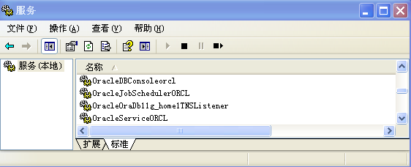
1.2. Oracle 11g实例的启动与关闭
Windows操作系统下的Oracle服务以后台服务进程的方式进行管理
OracleOraDb11g_homeTNSListener服务
Oracle服务器的监听程序
OracleServiceSID
Oracle的核心服务，要启动Oracle实例，必须启动该服务
OracleJobSchedulerSID
任务调度服务，负责对用户创建的作业按预先设置的时间周期性地进行调度执行，从而实现Oracle服务器的自动管理功能
OracleDBConsoleSID
负责在Windows平台下启动Oracle企业管理器。Oracle 11g企业管理器是一个功能完善的Oracle数据库管理工具，可以管理本地数据库环境和网格环境

Slide 7
1.3 登陆Oracle数据库
新建一个数据库时，Oracle将默认创建几个用户
SYS用户
SYS用户是Oracle中的超级用户，主要用于维护系统信息和管理实例，数据库中数据字典的所有表和视图都存储在SYS模式中
SYSTEM用户
SYSTEM用户是Oracle中默认的管理员，它拥有DBA权限。该用户拥有Oracle管理工具使用的内部表和视图，通常通过SYSTEM用户管理Oracle数据库的用户、权限和存储等
SCOTT用户
SCOTT是Oracle数据库的一个示范账号。SCOTT用户模式包含4张示范表，SCOTT用户的默认口令为tiger
对于日常的管理任务，建议使用SYSTEM用户登录Oracle数据库服务器。
如果需要执行备份、恢复、更改数据库的任务，就必须以SYS用户登录Oracle数据库服务器

Slide 8
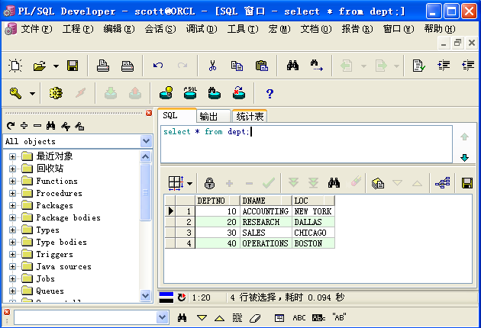
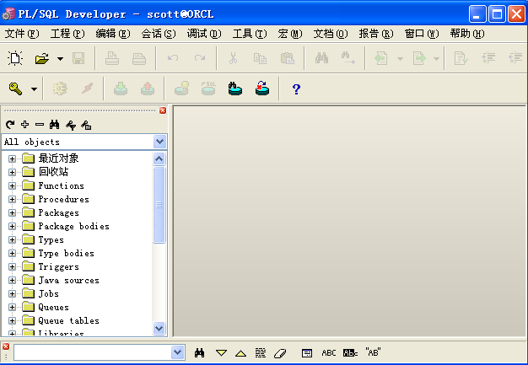
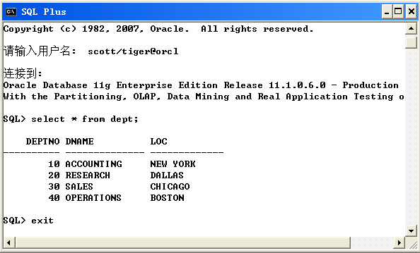
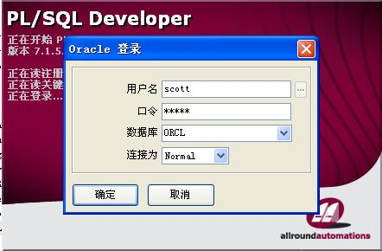
1.3 使用工具登陆Oracle
SQL Developer
SQL*Plus

Slide 9
1.4 使用SQL命令管理数据表
1.4.1 SQL语言分类
数据定义（Data Definition Language，DDL）
用于创建、修改和删除数据库对象，如CREATE TABLE、ALTER TABLE、DROP TABLE等。DDL语句会自动提交事务
数据操纵语言（Data Manipulation Language，DML）
用于操纵数据库，包括INSERT、UPDATE、DELETE、SELECT等
数据控制语言（Data Control Language，DCL）
用于执行授予权限和撤销权限的操作，包括GRANT（授予权限）、REVOKE（撤销权限）两条命令。DCL语句会自动提交事务
事务控制语言（Transactional Control Language，TCL）
用于维护数据的一致性，包括COMMIT（提交事务）、ROLLBACK（回滚事务）和SAVEPOINT（设置保存点）3条语句

Slide 10
1.4.2. Oracle常用数据类型
字符类型
CHAR类型
CHAR表示固定长度字符串，长度不够的用空格补充，最多可以存储2000字节
CHAR类型区分中英文，中文在CHAR中占两个字节，而英文只占一个字节
VARCHAR2类型
VARCHAR2表示可变长度字符串，最多可以存储4000字节
在定义该数据类型时，应该指定其大小。与CHAR类型相比，使用VARCHAR2可以节省磁盘空间
数值类型
NUMBER类型可以存储正数、负数、零、定点数和精度为38位的浮点数
NUMBER(M,N)。其中，M表示精度，代表数字的总位数；N表示小数点右边数字的位数
Notes:
定点数：一种数的表示方法。参与运算的数的小数点位置固定不变。

Slide 11
1.4.2. Oracle常用数据类型
日期类型
DATE类型
用于存储表中的日期和时间数据，取值范围是公元前4712年1月1日至公元9999年12月31日
长度是7，7个字节分别表示世纪、年、月、日、时、分和秒
TIMESTAMP类型
用于存储日期的年、月、日以及时间的小时、分和秒值
其中，秒值精确到小数点后6位，该数据类型同时包含时区信息
大对象类型
CLOB大字符串对象类型
CLOB（Character Large Object）数据类型用于存储可变长度的字符数据，最多可存储4GB数据
用于存储VARCHAR2类型不能存储的长文本信息
BLOB大二进制类型
BLOB（Binary Large Object）数据类型用于存储较大的二进制对象，如图形、视频剪辑和声音剪辑等，最多可以存储4GB数据

Slide 12
1.4.4 CREATE TABLE命令
CREATE TABLE：
用于创建表。在创建表时，经常会创建该表的主键、外键、唯一约束、Check约束等
创建表 “tb_shopType”
创建表“tb_shop”
number长度最好设置为6~8之间，这之间对应java中的int类型。
create table tb_shop(
shopId number(10) primary key,
shopName varchar2(20) not null,
price number(6,2) not null,
shopTypeId number(6) not null,
manufacturingDate date null,
constraint ck_price check(price>0),
constraint fk_shopType foreign key(shopTypeId) references tb_shopType(id)
);
create table tb_shopType(
ID number(6) primary key,
typeName varchar2(20) not null
);
创建约束、外键信息

Slide 13
1.4.4 ALTER TABLE命令
向已经创建的表中增加一个新列
alter table tableName add columnName dataType;
alter table tb_shop add memo varchar2(100);
修改表中指定列的数据类型和类型长度
alter table tableName modify columnName dataType;
alter table tb_shop modify memo varchar2(50);
删除表中指定的列
alter table tableName drop column columnName;
alter table tb_shop drop column memo;

Slide 14

1.4.4 ALTER TABLE命令
给表添加约束
alter table tableName add constraint constraintName constraintType(columnName)
alter table tb_shopType add constraint unqu_shoptype_showname unique(shoptype);
从视图USER_CONS_COLUMNS中查看约束
select constraint_name,column_name from user_cons_columns where table_name='personal_info'

Slide 15
1.5. 使用SQL命令管理序列
序列（SEQUENCE）是一个命名的顺序编号生成器，它能以串行的方式生成一系列顺序整数
序列的主要用途
主键、外键值应用需求
流水号应用需求
序列的生成与定义的内容
序列能生成最大38位的整数

Slide 16

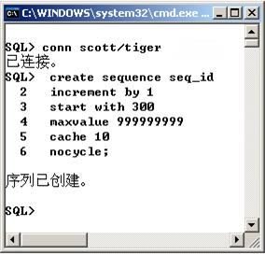
1.5.1 创建序列
需要在自己的方案中创建序列时，用户必须具有CREATE SEQUENCE系统权限
该序列从300开始，每次增量为1，最大值为999999999，每次生成10个序列号，到达最大值后不循环
CREATE SEQUENCE sequnce_name
[START WITH n1] //指定要生成的第一个序列号
[INCREMENT BY n2] //用于指定序列号之间的间隔，默认值为1
[{MAXVALUE n3 | NOMAXVALUE}] //指定序列可以生成的最大值
[{MINVALUE n4 | NOMINVALUE}] //指定序列可以生成的最小值
[{CACHE n5 | NOCACHE}] //用于指定在高速缓存中可以预分配的序列号个数，默认为20
[{CYCLE | NOCYCLE}] //用于指定在达到序列的最大值或最小值后是否循环
[ORDER]; //用于指定按顺序生成序列号 ，确保序列唯一和有序

Slide 17
1.5.1 dual表
dual表是Oracle数据库中的一个虚表，它有一行一列，所有者是SYS用户，但可以被数据库中的所有用户使用
不能向该表插入数据，但可以使用该表来选择系统变量，或者求一个表达式的值

Slide 18
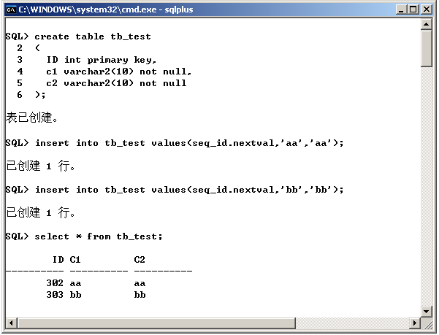
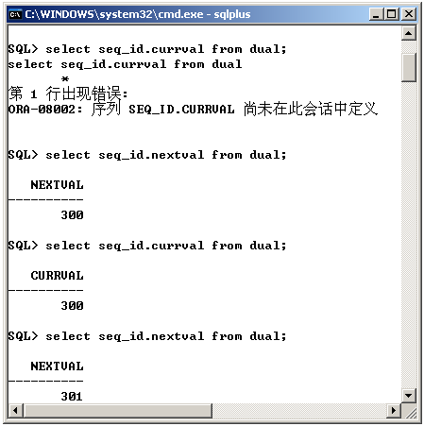
1.5.2 使用序列
NEXTVAL和CURRVAL列
NEXTVAL列返回序列生成的下一个值
CURRVAL列返回序列生成的当前值
序列的初始化
在第一次引用CURRVAL列之前，必须引用过一次NEXTVAL列，用于初始化序列的值，否则会出现错误提示
select seq_id.nextval from dual
select seq_id.currval from dual
在SQL语句中使用序列
在SQL语句中，可以直接使用引用序列的值
insert into tab_test values(seq_test.nextval,1,'张三');
1. 创建表
2. 使用序列向表中插入值

Slide 19
1.6. 使用SQL命令完成数据增删改查
SCOTT示例方案简介
表名 | 描述
EMP | 雇员表
DEPT | 部门表
SALGRADE | 薪水等级表
BONUS | 奖金表

Slide 20
1.6. 使用SQL命令完成数据增删改查
SCOTT示例方案简介

Slide 21
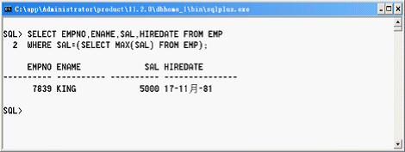
1.6.2.单行子查询
要求查询工资最高的雇员信息。
SELECT EMPNO, ENAME, SAL, HIREDATE FROM EMP WHERE SAL= (SELECT MAX (SAL) FROM EMP);
子查询

Slide 22
1.6.3.多行子查询
要求查询工资高于部门20中所有员工的雇员信息。
SELECT ENAME, JOB, SAL, DEPTNO FROM EMP
WHERE SAL >= ALL (SELECT SAL FROM EMP WHERE DEPTNO=20);
子查询返回多个记录

Slide 23
1.6.4.相关子查询
查询负责管理其他雇员的管理员信息。
SELECT ENAME, JOB, SAL, DEPTNO FROM EMP A
WHERE EXISTS (SELECT * FROM EMP B WHERE B.MGR = A.EMPNO);
选择A的员工编号是B的管理者编号的信息。

Slide 24
1.6.5 多列子查询--in
查询各部门中工资最低的雇员信息 。
select * from emp
where (sal,deptno) in(
select min(sal),deptno from emp
group by deptno
)order by deptno;
in ：表示相应字段在子集合字段中对应的值。
先查询出各部门中薪水最低的员工及其部门编号集合。

Slide 25
1.6.5 添加数据
添加一条语句
insert into dept(deptno,dname,loc) values (60,’市场部’,’Beijing’);
插入多行
将SELECT语句检索出来的所有数据行都插入到表中.这条语句通常在从一个表向另一个表快速复制数据行.
create table dept1(deptno number(2) primary key,dname varchar2(14),loc varchar2(13));
insert into dept1 select * from dept

Slide 26
1.6.5 修改、删除数据
修改语句
update dept set dname = ‘国内市场部’, loc=’HongKong’ where deptno = 60;
删除语句
delete from dept where deptno = 60 or dname = ‘销售部’;
使用Truncate 删除所有数据
truncate table shopinfo

Slide 27
1.6.9 分页查询
Rownum
是一个伪列，它会根据返回的记录生成一个序列化的数字。可以使用ROWNUM列返回查询结果集中前N条记录
select rownum,deptno,ename,job,mgr,hiredate from emp where rownum<10
分页实现
比如每5行为一页，现在要显示第2页，就是要显示第6行到第10行
select e.* from ( select rownum r,deptno,ename,job,mgr,hiredate from emp ) e Where r>5 and r<11;
把按行号查询的结果作为一个表e，再取其中的指定数据。

Slide 28
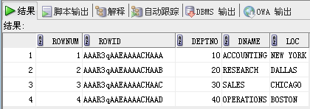
1.6.9 分页查询
rowid伪列
rowid就是唯一标志记录物理位置的一个id,内容是当前行位于哪个文件，块，行的详细信息。
select rownum,rowid,deptno,dname,loc from dept;

Slide 29
总结
Oracle 11g实例启动必须启动OracleOraDb11g_home1TNSListener，OracleServiceSID服务
SYS用户是Oracle中的超级用户，SYSTEM是Oracle中默认的管理员，它拥有DBA权限，SCOTT是Oracle数据库的一个示范帐户
使用JDBC访问Oracle数据库
rownum是一个伪列，它会根据返回的记录生成一个序列化的数字，rowid就是唯一标志记录物理位置的一个id,内容是当前行位于哪个文件，块，行的详细信息。
序列（Sequence）是Oracle提供的的用于产生一组等间隔整型数值的数据库对象，可以通过在插入语句中使用序列值来实现主键自增。Oracle中的CREATE SEQUENCE命令用于创建序列

